Slide 1
Отечественный исторический опыт государственной службы

Slide 2
Этапы развития государственной службы в России
1. Зарождение государственного управления и государственной службы
в Киевской Руси (X—XII вв.)
2. Становление и развитие системы государственной службы в Московском государстве (XIV—XVII вв.)
3. Укрепление государственной службы в императорской России (XVIII
—XIX вв.).
3.1. Реформы Петра I и государственные учреждения России в первой половине XVIII в.
3.2. «Просвещенный абсолютизм» и государственный аппарат Российской империи во второй половине XVIII в.
3.3. Государственные учреждения в первой половине XIX в.
3.4. Реформирование системы государственного управления во второй
половине XIX в.
3.5. Модернизация государственного управления России в конце XIX —
начале XX в.
4. Развитие государственного управления и государственной службы
в советский период (1918—1990 гг.).

Slide 4
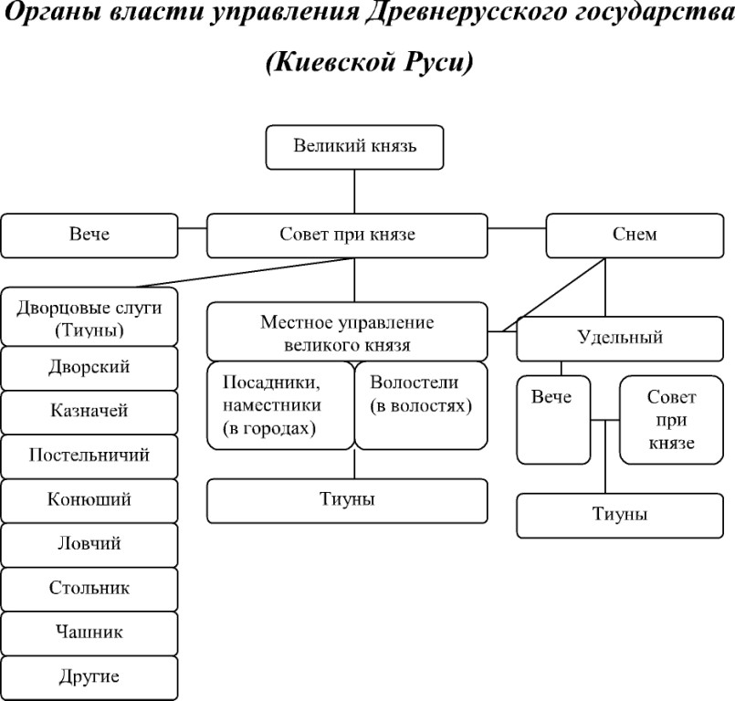

Slide 5
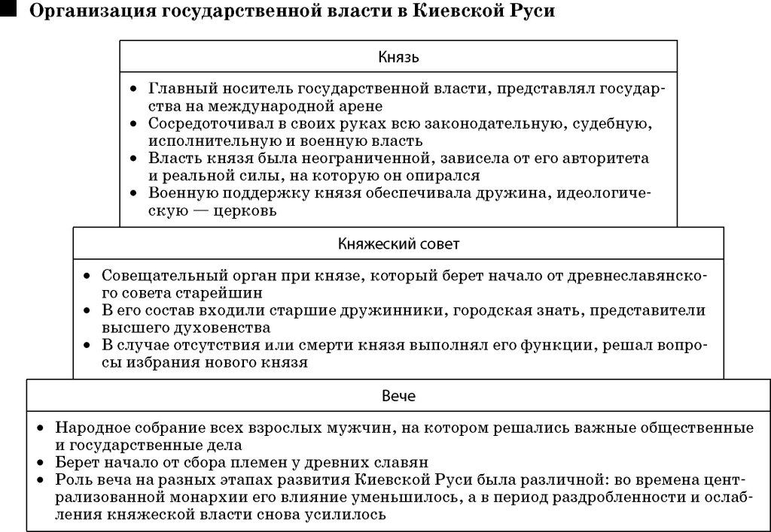

Slide 6
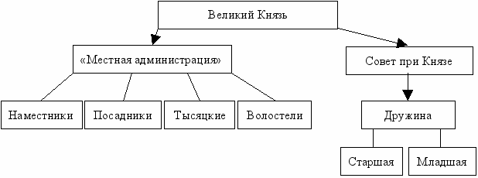

Slide 7
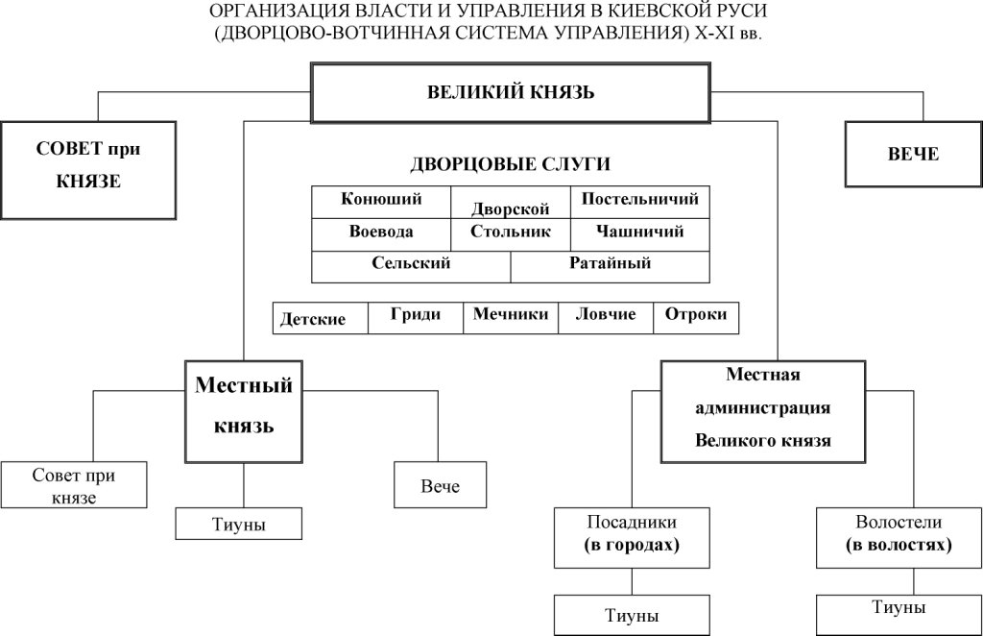

Slide 8
Основные должности в XI-XIV вв.
- Огнищанин – самый приближенный к князю старший дружинник из знатных бояр, ближайший советник князя. - Тиун – назначался из старших дружинников, заведовал княжеским хозяйством, присутствовал или замещал на суде князя или посадника. - Мечник – дружинник князя, исполняющий судебные функции. - Вирник – дружинник князя, осуществляющий сбор виры. - Мытник – дружинник князя, взимавший торговую пошлину. - Пятенщик – дружинник князя, взимавший пошлину за продажу лошадей. - Конюший – дружинник князя, ведавший княжескими лошадьми и конюхами. - Городник – дружинник князя, ведавший строительством городов. - Мостник – дружинник князя, ведавший строительством мостов. - Наместник, посадник – дружинник князя, управляющий городом и пригородом. - Волостель – дружинник князя, управляющий волостью. - Тысяцкий – воевода земских полков, назначавшийся из дружинников князя.

Slide 9
Характерные черты службы в IX-XI вв.
принцип вассалитета
княжья служба – это преданная служба Великому Князю;
княжья служба – это непрофессиональная, товарищеская служба дружинников, обладающая нравственной связью между собой и князем;
княжья служба возможна только при князе;
княжья служба осуществляется для обеспечения исполнения полномочий князя;
княжья служба реализуется дружиной князя, состоящей как из варягов, так и из туземного славянского и неславянского населения, на должностях княжьей службы, которые получают за службу содержание и часть военной добычи от князя;
княжья служба подразделяется на службу старшей дружины и службу младшей дружины.

Slide 10
Основные черты княжьей службы удельной Руси
служба осуществлялась в пользу князя;
это непрофессиональная служба, осуществляемая слугами и челядью, связанными с князем кабальной или имущественной зависимостью;
служба осуществляется только в княжеском дворе и в его путях;
служба осуществляется для обеспечения исполнения полномочий князя;
служба осуществляется только боярами, дворными слугами, дворными людьми, получающими за службу денежное содержание, корм от собранных пошлин и налогов, а также земли в поместное владение от князя;
княжья служба удельной Руси подразделялась на: * вольную военную и гражданскую службу бояр-землевладельцев; * придворную службу слуг и людей князя.

Slide 11
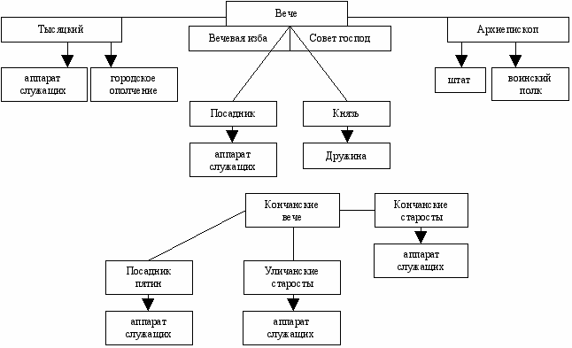
Система службы в Новгородской республике.

Slide 12
Особенности републиканской службы.
служба осуществляется в пользу боярской аристократии;
служба определяется феодальной демократией республики;
республиканская служба – служба непрофессиональная, основана на принадлежности к знатным фамилиям;
служба осуществляется в республиканских органах;
служба осуществляется для обеспечения исполнения полномочий вече, Совета господ, должностных лиц;
республиканская служба осуществляется только гражданами республики, относящимися к знатному сословию;
республиканская служба подразделяется на военную службу, гражданскую службу, службу архиепископа.

Slide 13
Государственная служба по восточному типу в монгольский период
принцип подданства
государство – вотчина князя, чиновники – слуги князя;
наличие княжеского двора;
служащие князя – это холопы князя;
военная и гражданская служба – обязанность бояр и дворян;
армия рекрутируется из народа.

Slide 14
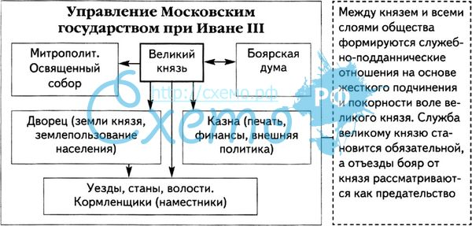

Slide 15
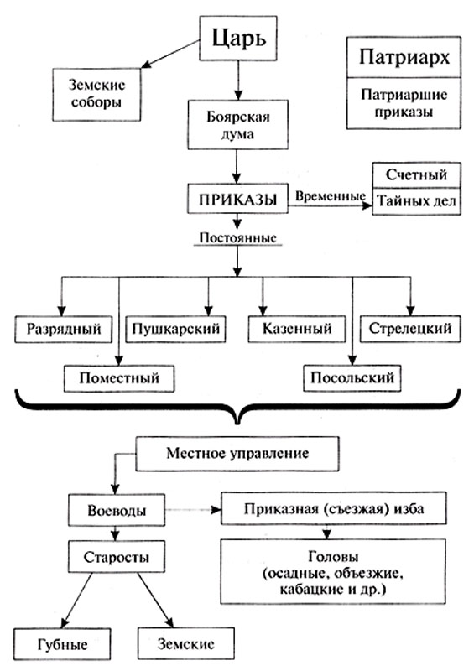
Система государственного управления в XV-XVII вв.

Slide 16
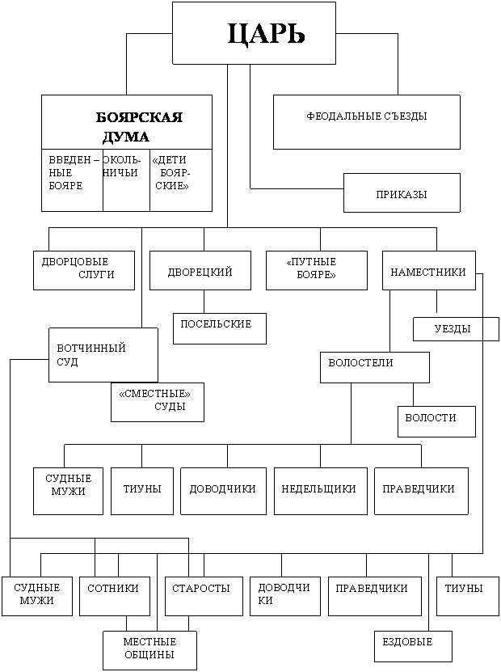

Slide 17
сущность «государевой службы» Московского централизованного государства
непубличность (служение прежде всего первому лицу государства, но не самому государству и тем более обществу);
полная личная зависимость от государя (передача собственной карьеры и личной жизни на волю и милость государя);
служба осуществлялась «по приказу», распоряжению свыше (необходимость беспрекословного принятия поручения);
отсутствие строго определённой управленческой специализации (гражданская, военная и другие виды служб входили в единую «государеву службу»).

Slide 19
Служебные чины- звания
^ I. Думные чины 1.1. Лица в звании бояр занимали высшие должности по гражданскому и военному управлению. Как уже было сказано выше, им поручалось управление главными приказами, они назначались начальниками-воеводами полков. В случае выезда из столицы государь «приказывал боярам Москву», то есть поручал им центральное управление на время своего отсутствия. 1.2. Лица в звании окольничих занимали должности того же рода, что и бояре, но с меньшим значением. Окольничие самостоятельно управляли многими приказами, иногда они назначались товарищами к боярам, начальниками приказов. 1.3. Чин думного дворянина. Первоначально в XVI веке этим чином называлась должность члена совета, дворянина, присутствующего в Думе. В XVII столетии этот чин имел преимущественно значение почетного звания. 1.4. Думные дьяки. II. Чины московские 2.1. Спальники 2.2. Стряпчие 2.3. Дворяне московские. ^ III. Чины служилые городовые 3.1. Дворяне выборные по очереди посылались для службы при дворе и в Москве, ходили в дальние походы и выполняли административные обязанности вдалеке от уезда, в котором находились их поместья. 3.2. Дети боярские дворовые несли дворцовую службу, ходили в более отдалённые походы. 3.3. Дети боярские городовые несли легкую гарнизонную службу и лишь изредка выступали в более близкие походы.

Slide 20
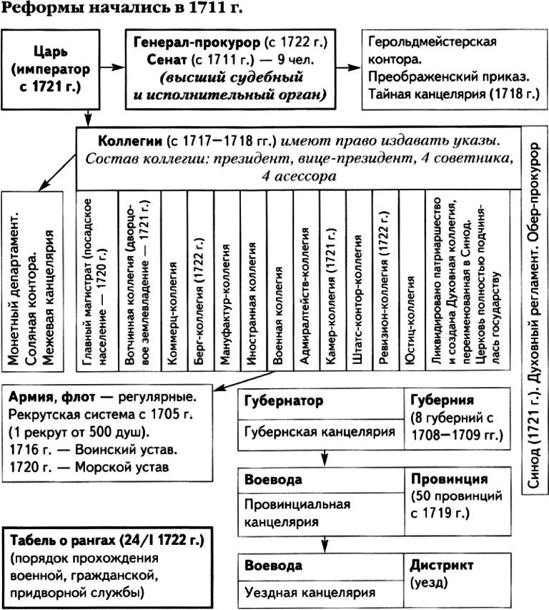

Slide 21
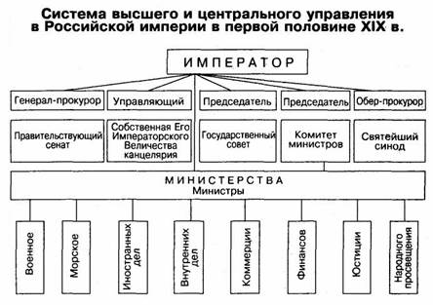

Slide 22
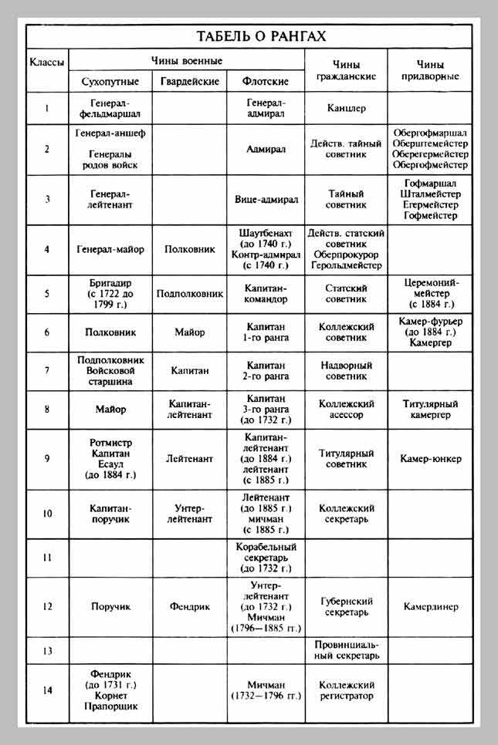

Slide 23
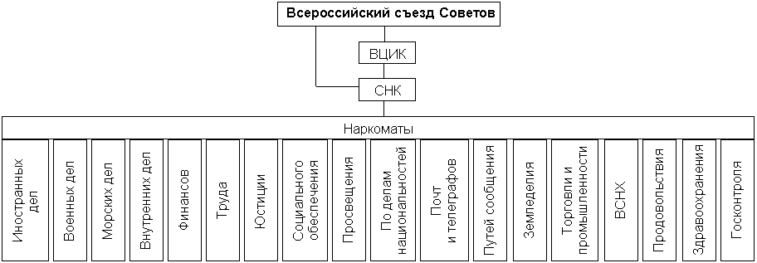

Slide 24
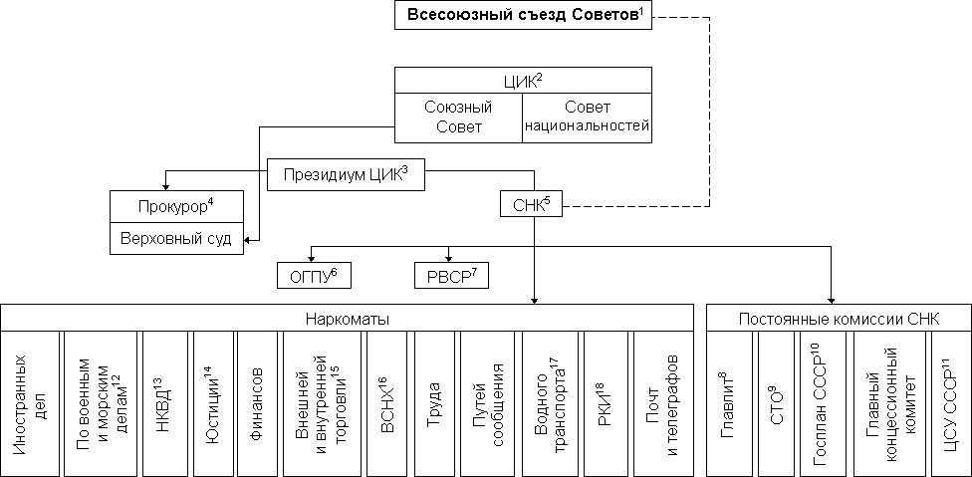
1. Верховный орган власти СССР (1922—1936). 2. Центральный Исполнительный Комитет (ЦИК СССР) — высший орган гос. власти СССР между всесоюзными съездами Советов (1922—1936); функционировал др 1938 г. 3. Высший законодательный, исполнительный и распорядительный орган СССР в период между сессиями ЦИК. 4. Прокурор Верховного суда и его заместитель назначались Президиумом ВЦИК. 5. Высший исполнительный и распорядительный орган гос. власти (1917—1946). 6. Объединенное государственное политическое управление при СНК СССР — орган по охране гос. безопасности (1923—1934); включено в НКВД и переименовано в Главное управление гос. безопасности. 7. Революционный военный совет Республики (с 28 авг. 1923 г. — Реввоенсовет СССР) — коллегиальный орган высшей военной власти (1918—1934); председатель РВСР являлся наркомом по военным и морским делам. 8. Главное управление по делам литературы и издательств (с 1922). 9. Совет труда и обороны — орган по руководству хозяйством и обороной СССР (1923—1936). 10. Государственный плановый комитет СССР. 11. Центральное статистическое управление СССР. 12. В 1934 переименован в Народный комиссариат обороны СССР. 13. Народный комиссариат внутренних дел (с 1934). 14. Образован в 1936 г. 15. В 1930 г. разделен на два самостоятельных наркомата. 16. Высший совет народного хозяйства — высший центральный орган по управлению народным хозяйством (1917— 1932); реорганизован в три наркомата: 1) тяжелой, 2) легкой и 3) лесной промышленности. 17. Образован в 1930 г. 18. Рабоче-крестьянская инспекция — орган гос. контроля (1920—1934); с 1923 г. действовал совместно с ЦКК ВКП(б) как единый советско-партийный орган.

Slide 25
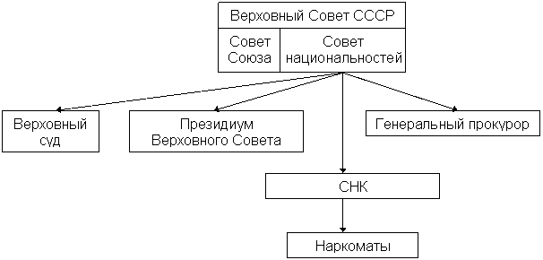

Slide 26
ВЫСШИЕ ОРГАНЫ ГОСУДАРСТВЕННОЙ ВЛАСТИ И УПРАВЛЕНИЯ СССР (ПО КОНСТИТУЦИИ 1936)

Slide 27
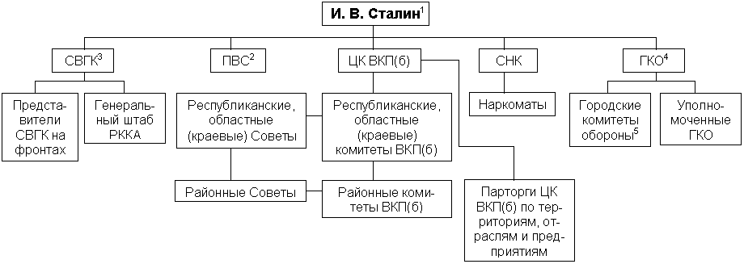
ОРГАНЫ ГОСУДАРСТВЕННОЙ ВЛАСТИ И УПРАВЛЕНИЯ СССР В ГОДЫ ВЕЛИКОЙ ОТЕЧЕСТВЕННОЙ ВОЙНЫ (1941-1945)
1. В годы войны в руках И. В. Сталина сосредоточилась вся полнота власти: он являлся Генеральным секретарем ЦК ВКП(б), Пред. СНК, пред. ГКО (30 июня 1941 — 4 сент. 1945), возглавлял СВГК (10 июля 1941 — сент. 1945), был наркомом обороны (19 июля 1941 — сент. 1947), Верховным Главнокомандующим (8 авг. 1941 — сент. 1945). 2. Советы фактически подчинялись партийным комитетам, выполнявшим функции законодательной и исполнительной власти. 3. Ставка Верховного Главнокомандования (с 23 июня 1941). 4. Государственный комитет обороны (с 30 июня 1941). 5. Учреждены в 65 городах СССР (1941 — 1942).

Slide 28
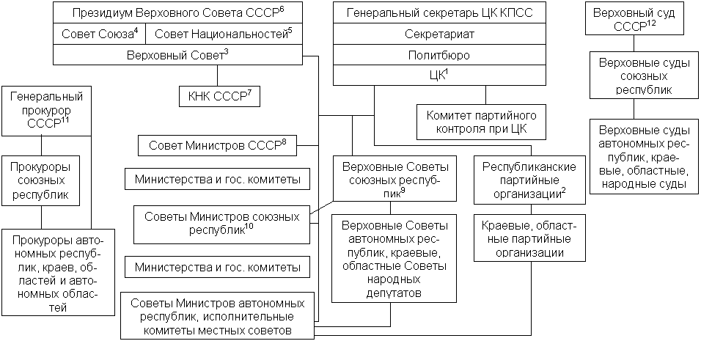
ОСУЩЕСТВЛЕНИЕ ГОСУДАРСТВЕННОЙ ВЛАСТИ В СССР (ПО КОНСТИТУЦИИ СССР 1977)

Slide 29
1. Согласно статье 6 Конституции СССР 1977 г., КПСС отводилась роль руководящей и направляющей силы советского общества, ядра его политической системы, государственных и общественных организаций. 2. Республиканские, краевые, областные, др. партийные организации и их комитеты организовывали исполнение директив ЦК КПСС. 3. Высший орган государственной власти СССР; состоял из двух равноправных и равновеликих по численности палат: Совета Союза и Совета Национальностей. Сессии ВС СССР созывались два раза в год. 4. Избирался по избирательным округам с равной численностью населения. 5. Избирался по норме: 32 депутата от каждой союзной республики, 11 депутатов от каждой автономной республики, 5 депутатов от каждой автономной области и один депутат от каждого автономного округа. 6. Постоянно действующий орган ВС СССР, подотчетный ему во всей своей деятельности и осуществлявший в пределах, предусмотренных Конституцией, функции высшего органа государственной власти СССР в период между его сессиями; избирался на совместном заседании палат в составе Председателя ПВС, первого заместителя Председателя, 15 заместителей Председателя — по одному от каждой союзной республики и 21 члена ПВС СССР 7. Комитет народного контроля СССР, возглавлявший систему органов контроля; образовывался ВС СССР. 8. Правительство СССР — высший исполнительный и распорядительный орган государственной власти СССР; образовывался ВС СССР на совместном заседании палат в составе Председателя СМ СССР, его первых заместителей и заместителей, министров СССР, председателей государственных комитетов СССР. В состав СМ СССР входили по должности председатели СМ союзных республик. СМ СССР был подотчетен ВС СССР, а в период между сессиями ВС СССР — ПВС СССР; имел право приостанавливать исполнение постановлений и распоряжений СМ союзных республик. 9. Высшие органы государственной власти союзных республик. 10. Правительства союзных республик были ответственны перед ВС союзных республик и им подотчетны; имели право приостанавливать исполнение постановлений и распоряжений СМ автономных республик, отменять решения и распоряжения исполнительных комитетов краевых, областных и нижестоящих Советов народных депутатов. 11. Назначался ВС СССР, был ему подотчетен, а в период между сессиями ВС — ПВС СССР; назначал прокуроров союзных и автономных республик, краев, областей и автономных областей, которые были ему подотчетны. 12. Высший судебный орган СССР, осуществлявший надзор за судебной деятельностью судов СССР, а также судов союзных республик в пределах, установленных законом, избирался ВС СССР в составе Председателя, его заместителей, членов и народных заседателей. В состав Верховного суда СССР входили по должности председатели Верховных судов союзных республик.

Slide 30
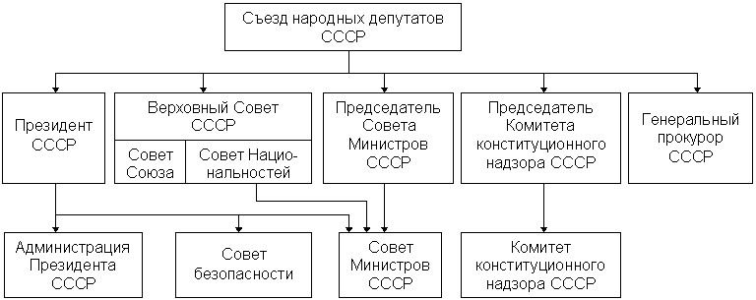
ОРГАНЫ ГОСУДАРСТВЕННОЙ ВЛАСТИ СССР в 1990-1991 гг.

Slide 31
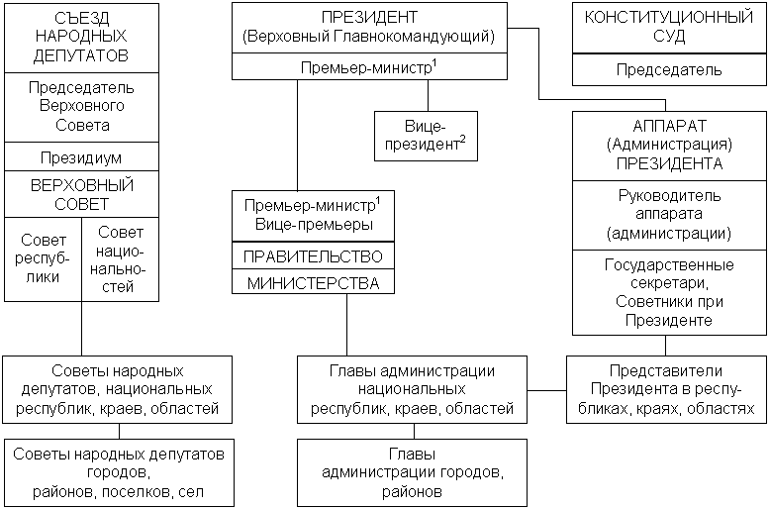
СТРУКТУРА ОРГАНОВ ВЛАСТИ И ВЫСШИЕ ДОЛЖНОСТНЫЕ ЛИЦА СУВЕРЕННОЙ РОССИИ (Российской Федерации) после августа 1991 г.

Slide 32
